Slide 1
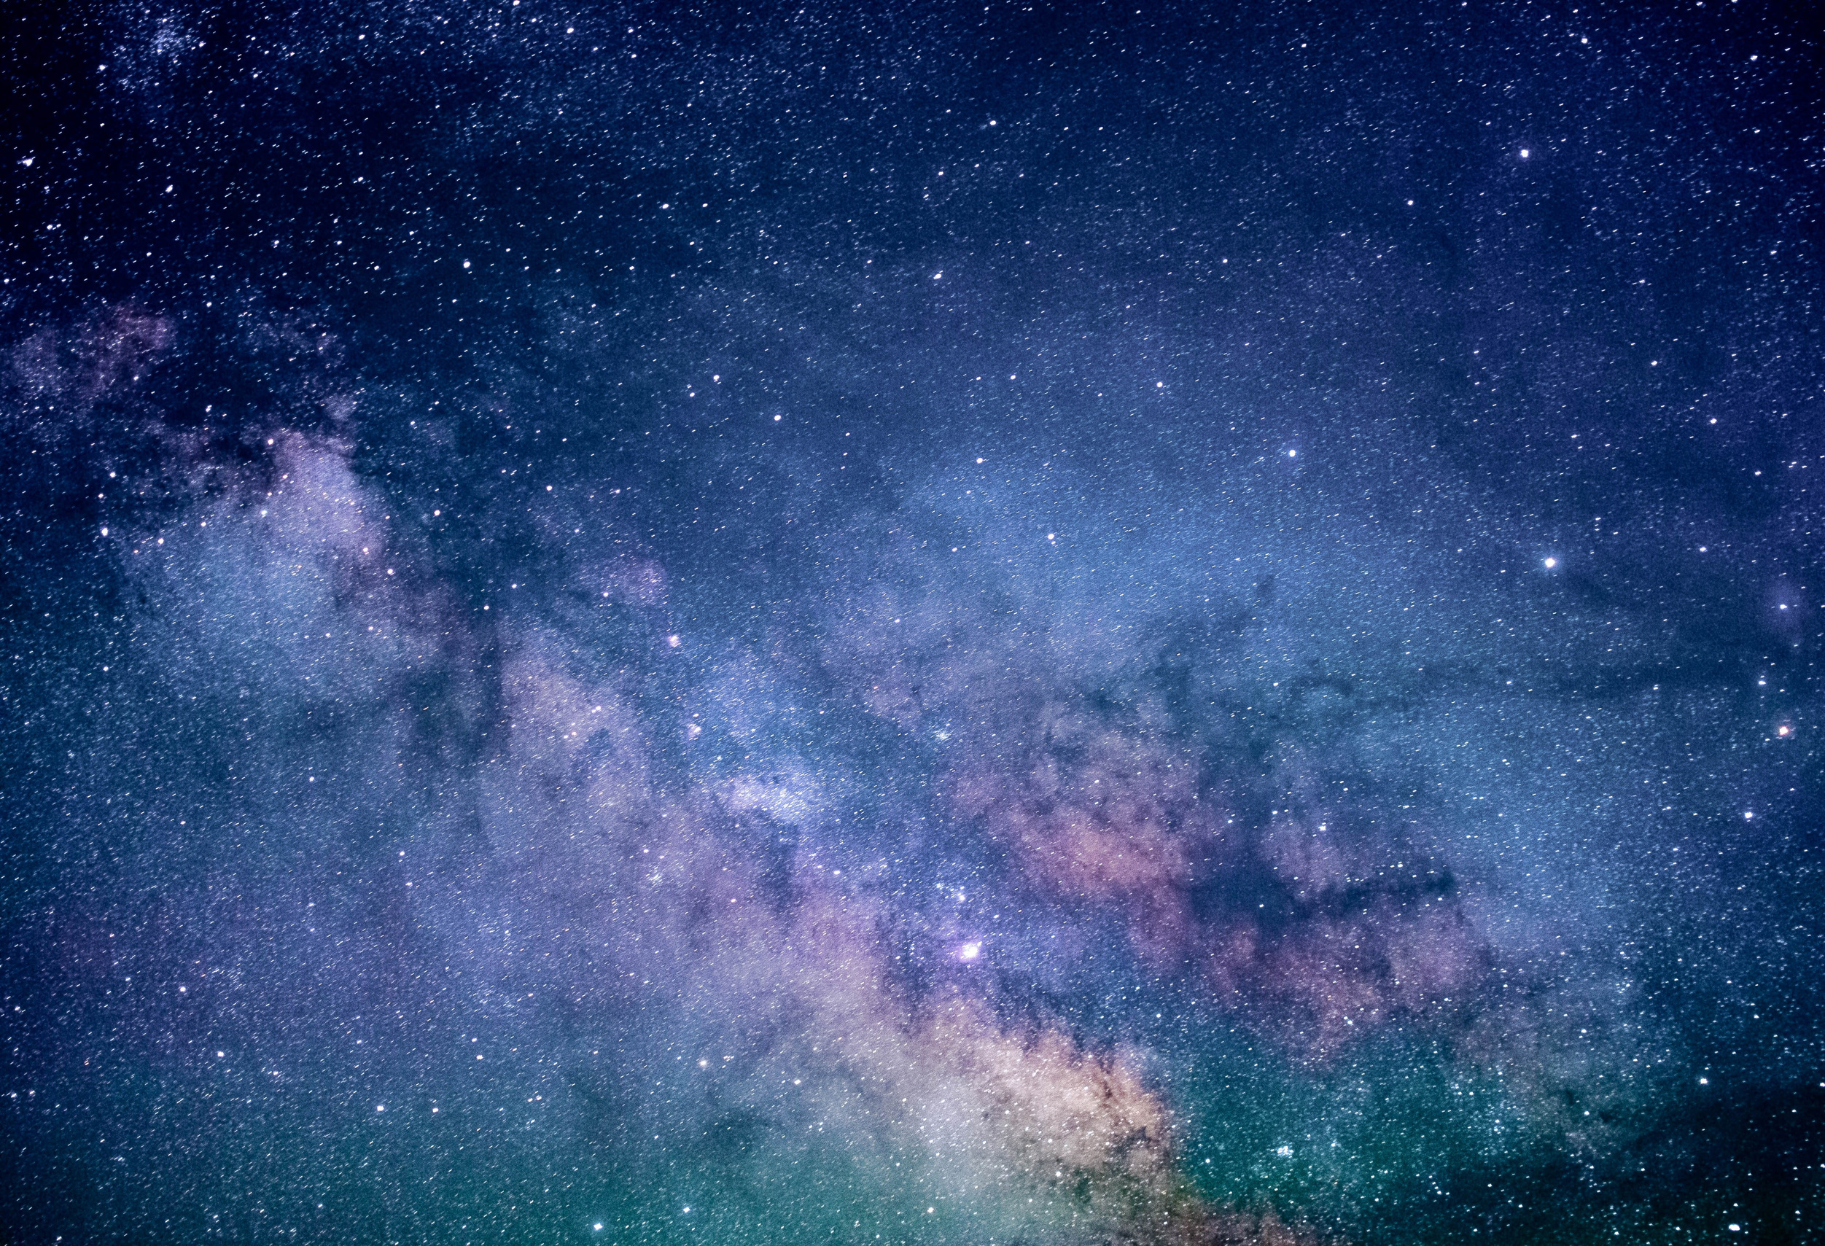



Тернопільське обласне комунальне територіальне вiддiлення МАН України
Всеукраїнський нтерактивний конкурс „МАН – Юніор Дослідник”
Номінація „Астроном – Юніор”
Проблема космічного сміття
Автор:
Бондарчук Олександра Олександрівна,
учениця 7 класу
Андрушівського закладу загальної
середньої освіти І-ІІІ ступенів
Науковий керівник:
Захарчук Людмила Володимирівна,
вчитель хімії та фізики
Андрушівського закладу загальної
середньої освіти І-ІІІ ступенів

Slide 2

Мета роботи:
вивчення історичних аспектів виникнення проблеми космічного сміття у науковому обгрунтуванні, необхідність розв'язання даної проблеми в глобальних масштабах, вивчення існуючих на сьогоднішній день способів уловлювання та утилізації космічного сміття.
Об'єкт дослідження:
проблема накопичення космічного сміття
Предмет дослідження:
становить історичні аспекти виникнення проблеми космічного сміття та сьогоднішній стан, існуючі способи усунення космічного сміття.

Slide 3
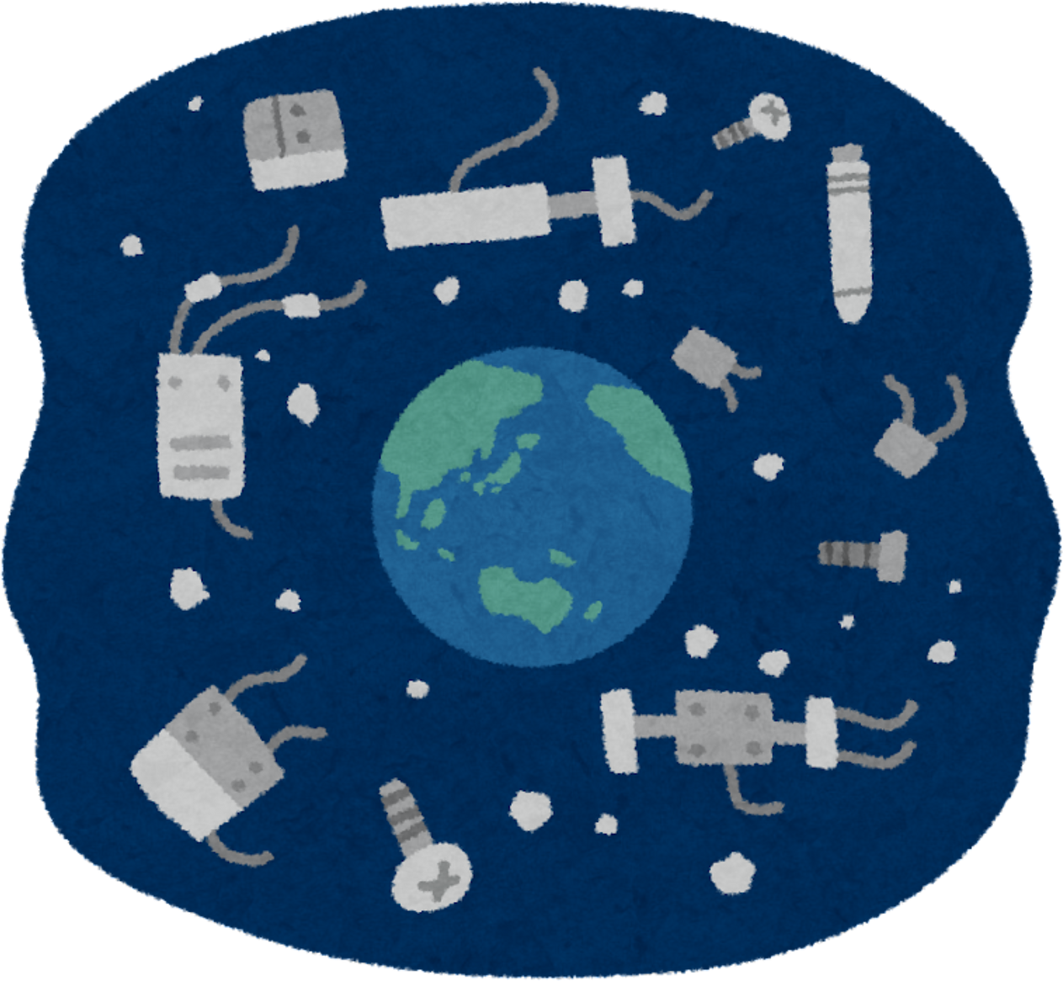
Актуальність дослідження: об'єкти «космічного сміття» можуть представляти пряму небезпеку як для космонавтів, так і для Землі. Вони несуть загрозу при зіткненні з космічними апаратами, при неконтрольованому сході з орбіти, неповному згорянні при проходженні щільних шарів атмосфери Землі і випаданні уламків на населені пункти, промислові об'єкти, транспортні комунікації .

Slide 4
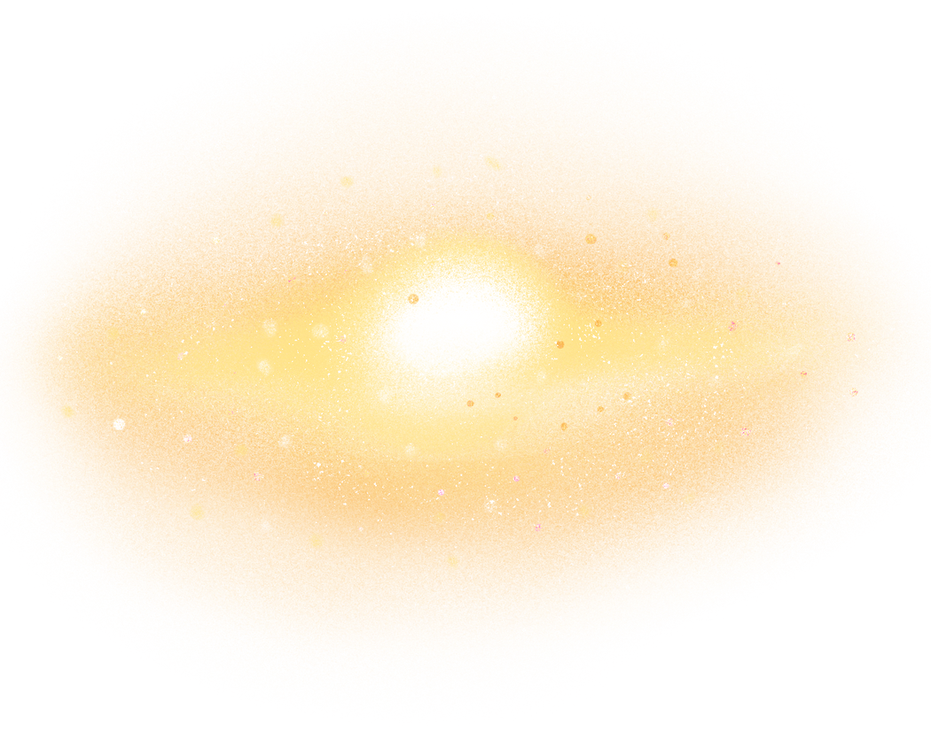
Космічне сміття — це відходи космічної діяльності. До них відносяться всі штучні об’єкти та уламки, які вже несправні, не функціонують і ніколи більше не зможуть служити жодним корисним цілям. Це відслуживші свій термін і непрацездатні супутники, запущені людиною за 60 років освоєння космосу, другі та треті ступені ракетоносіїв (перша зазвичай падає у спеціально відведені для цього зони), розгінні блоки та фрагменти супутників після вибуху чи зіткнень.
У деяких випадках ці об’єкти містять токсичні залишки палива. Це говорить про те, що такий «мотлох» несе загрозу як для пілотованих апаратів у навколоземному просторі, так і для Землі — при неконтрольованому сході з орбіти, неповному згоранні при проходженні щільних шарів атмосфери Землі або падінні уламків на населені пункти.

Slide 5
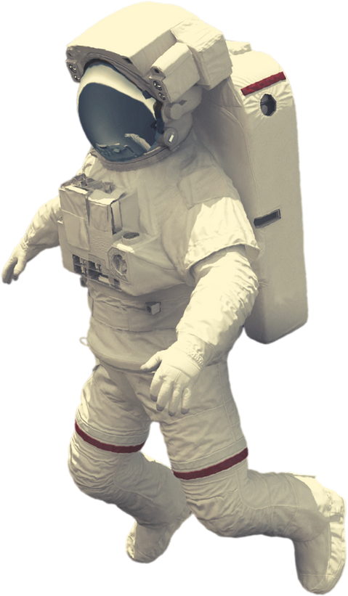
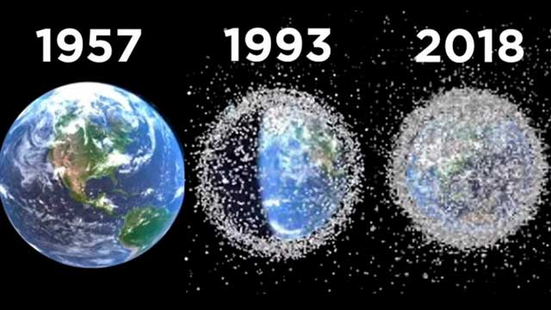

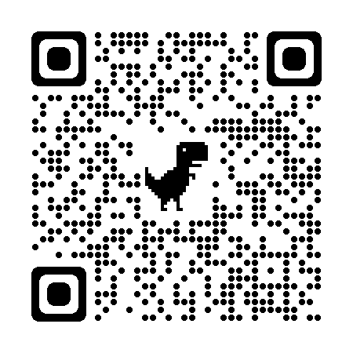
Людство навчилося сяк-так опановувати космос, запускаючи супутники і ракетоносії - але не подумало про проблеми засмічення космосу і навколоземної орбіти. Питання назріло більше 10 років, і як ви розумієте, актуалізується з кожним роком. Космічне сміття - космічні уламки, сміття з більш високих орбіт все це знаходиться на низькій навколоземній орбіті, поряд з тисячами працюючих супутників. За даними Європейського космічного агентства, в небі над нами понад 30 000 уламків сміття більше 10 сантиметрів, 750 000 - від 1 до 10 сантиметри, і 166 мільйонів - від 1 міліметра до 1 сантиметра. А більш дрібних речей ще більше.

Slide 6
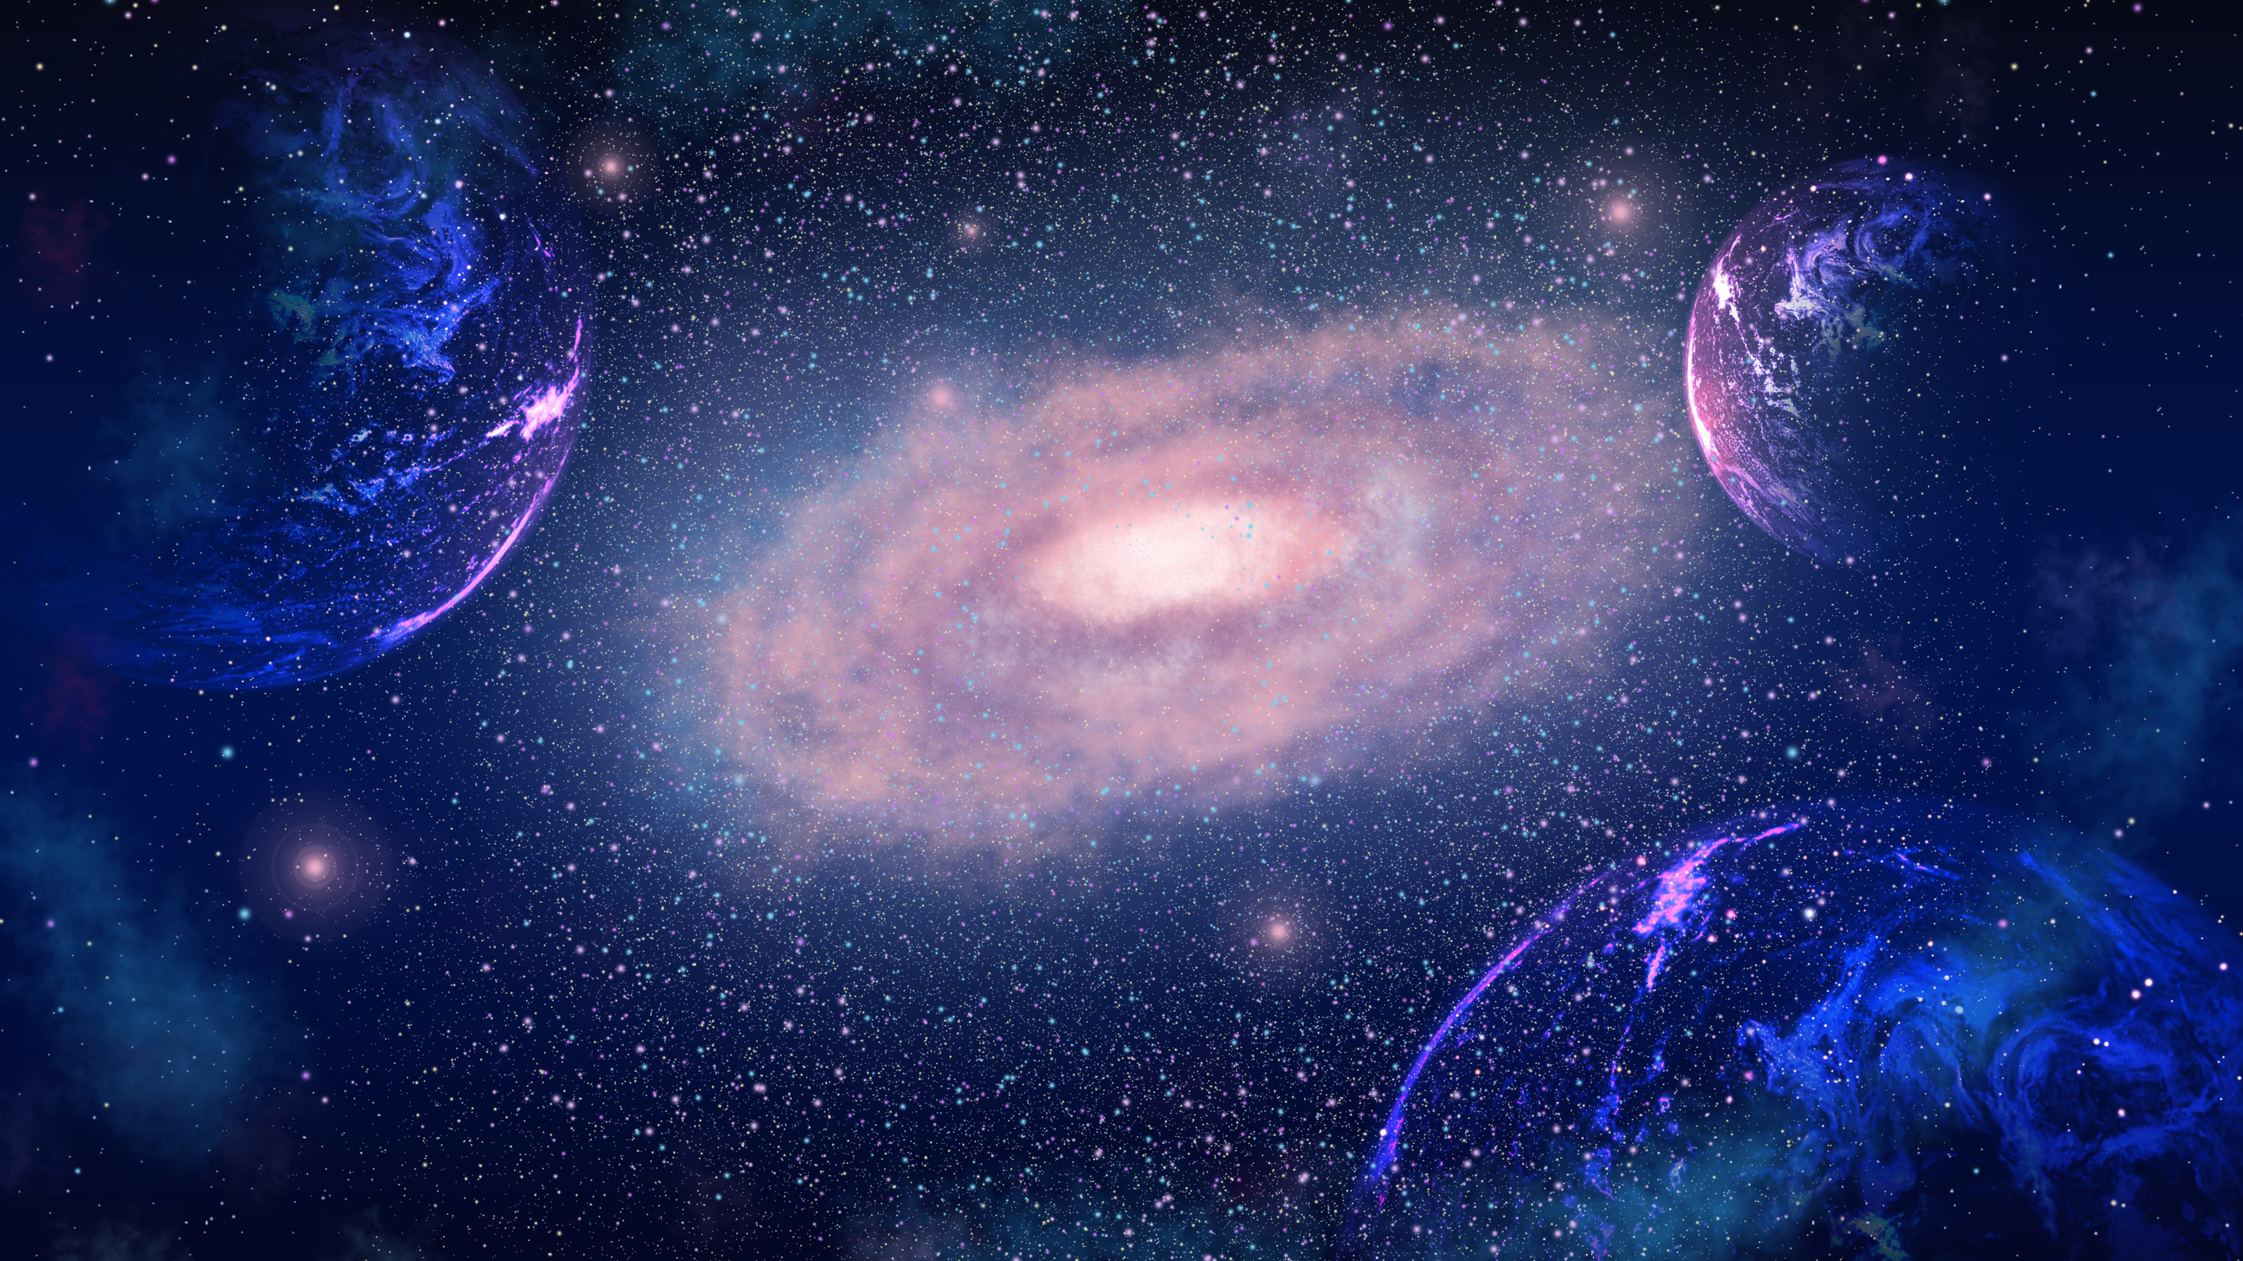


Як все ж прибрати все це сміття?
Перш ніж ми займемося безпосереднім очищенням, варто поговорити про профілактику і ліквідацію наслідків. Наприклад, ми можемо почати робити супутники і космічні станції міцнішими. Посилити захист від ударів (як космічного сміття, так і метеорних тіл). Супутники також повинні бути більш маневреними.

Slide 7
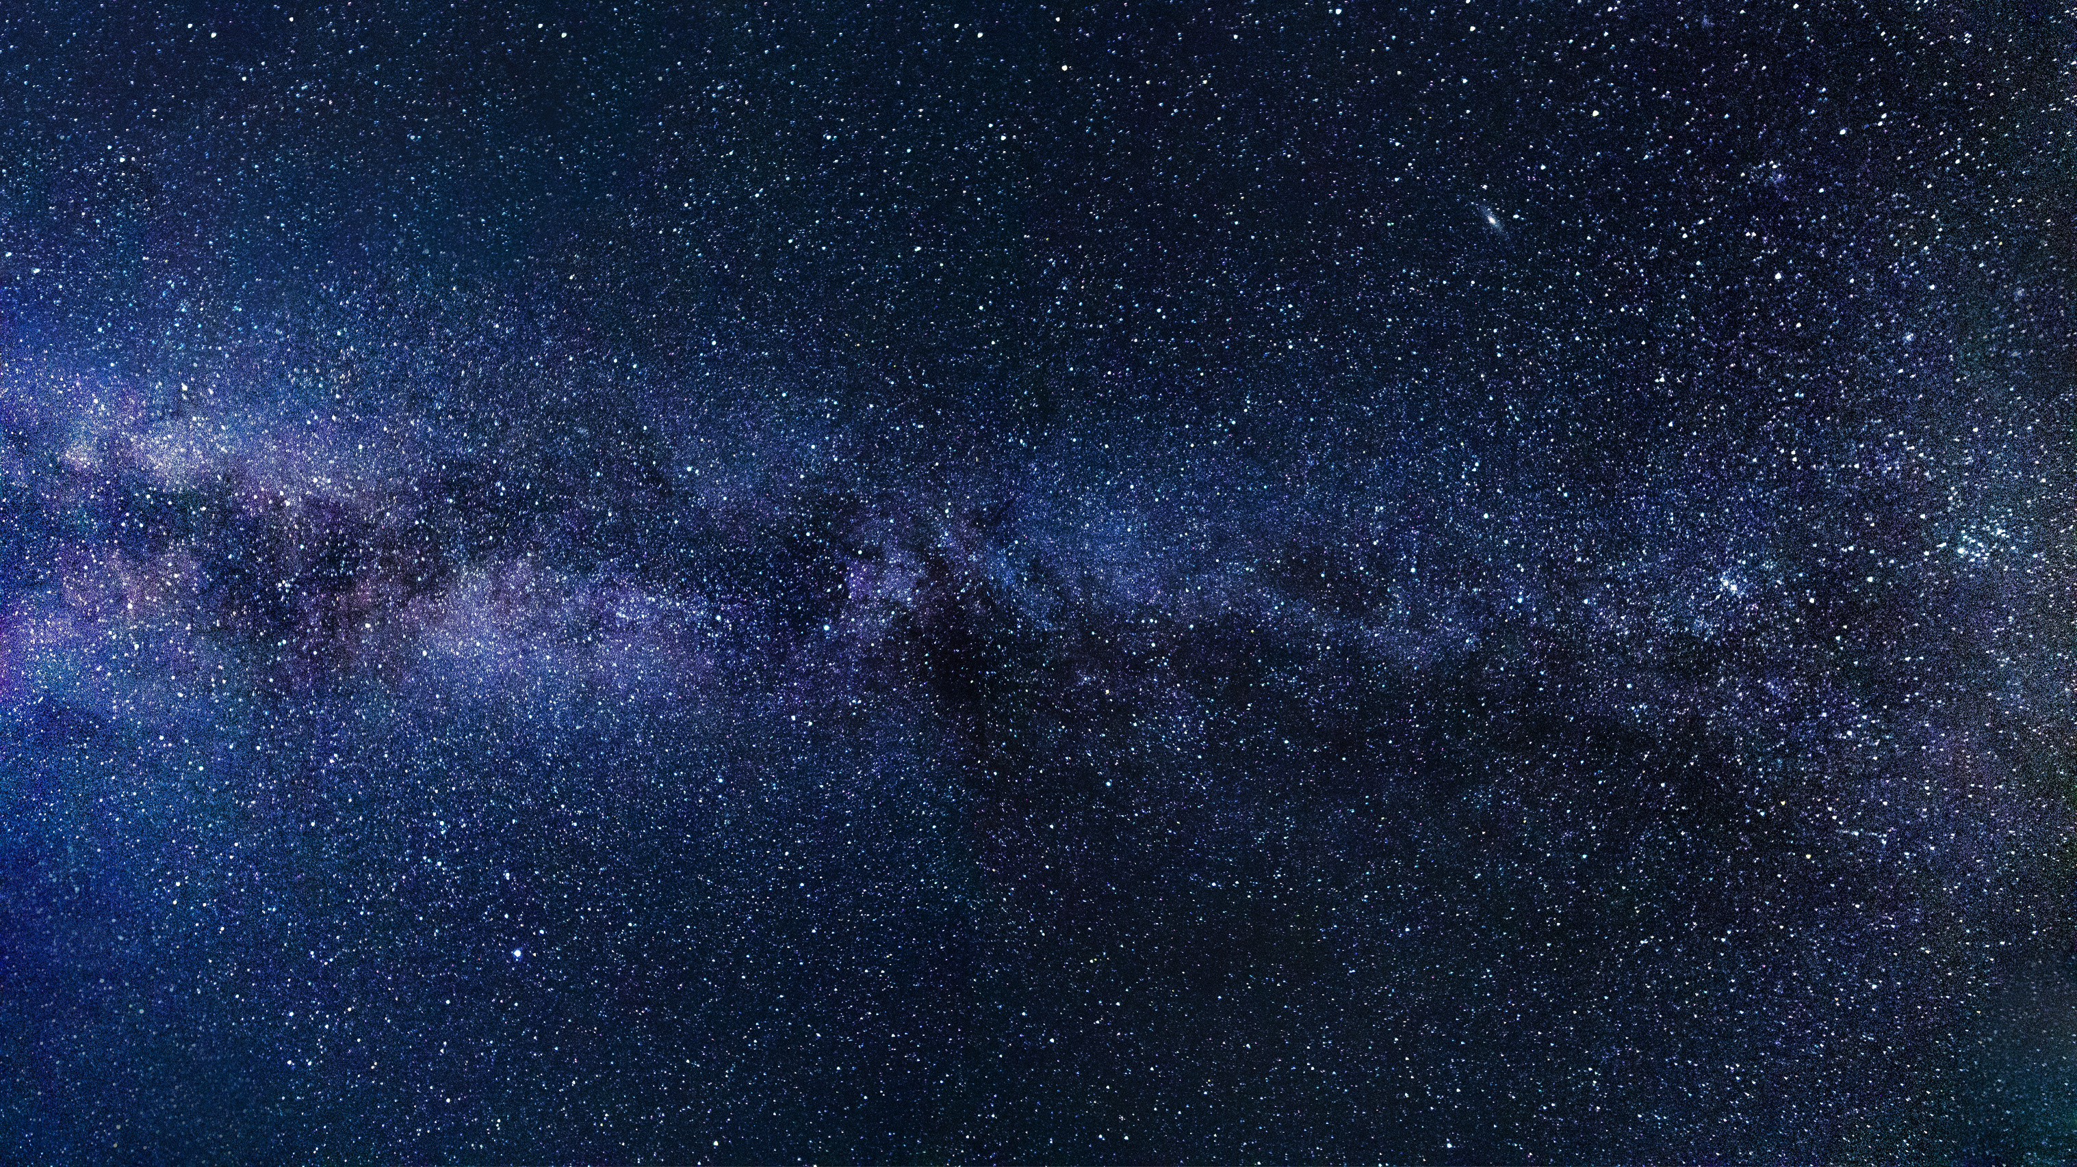
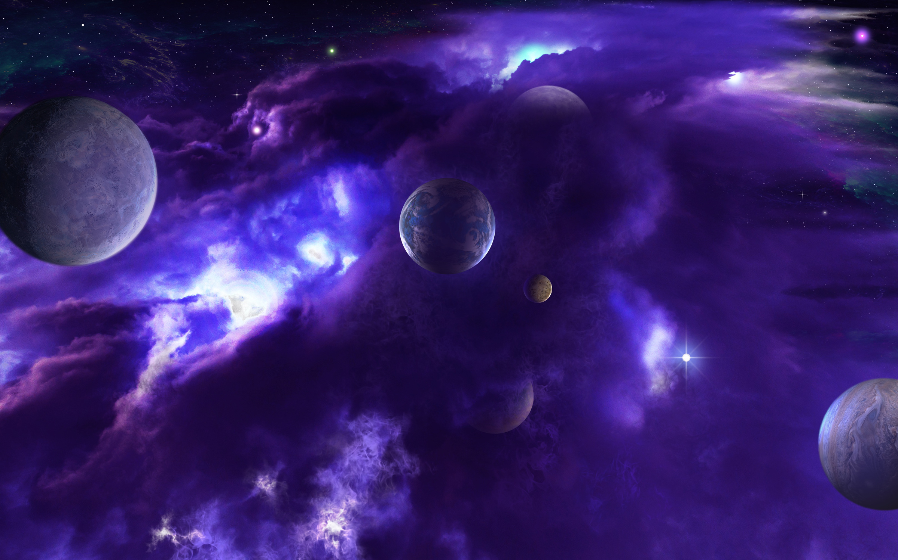
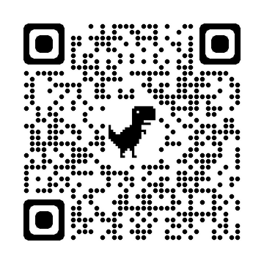
Методи боротьби з космічним сміттям
Сітки та гарпун
Більш відома як ElectroDynamic Debris Eliminator (EDDE), ця ідея полягає в тому, щоб відправити в космос супутник, озброєний сітками і гарпуном. І дійсно, захоплювати супутники і інші об'єкти, що збилися зі шляху, можна звичайною сіткою. Цей план недорого коштує, зручний і може будь-коли вирушити з місією на низьку навколоземну орбіту.

Slide 8


Космічні повітряні кулі
Ця ідея називається Gossamer Orbit Lowering Device, або GOLD System, і була запропонована Крістін Гейтс. Концепція використовує дуже велику і тонку повітряну кулю, яка буде обертати об'єкт і збільшувати його аеродинамічний опір в кілька сотень разів, тим самим призводячи до його падіння в атмосферу Землі.
Вольфрамовий пил
Ми могли б випустити хмару вольфрамового пилу на орбіту для створення атмосферного опору на орбітальних висотах. Зі зменшенням швидкості цілісність орбіт тисяч уламків космічного сміття була б порушена. Невеликі шматочки сміття поступово сходили би зі своїх орбіт протягом кількох десятиліть.

Slide 9
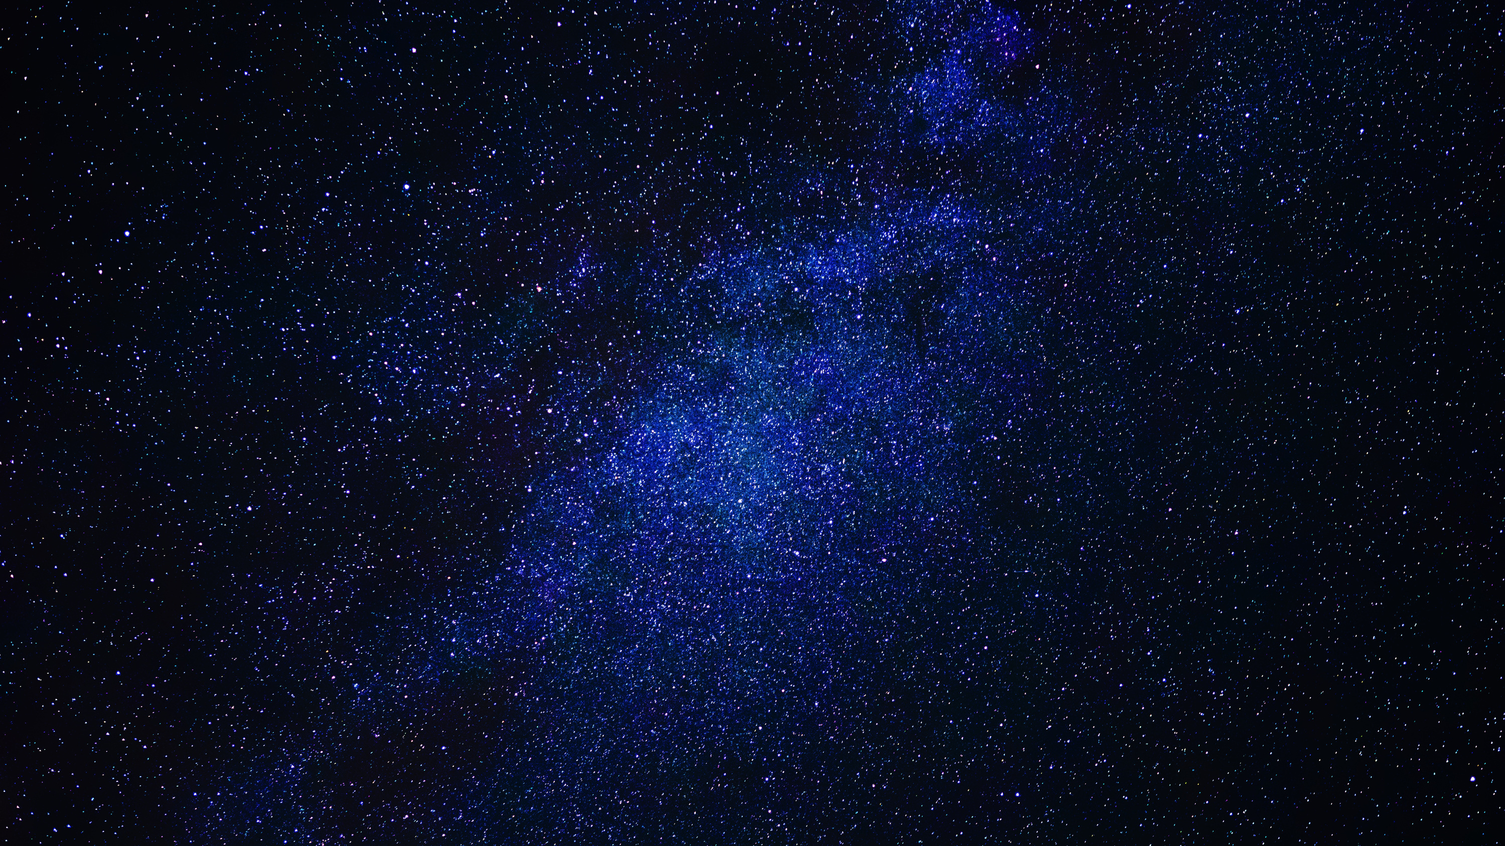
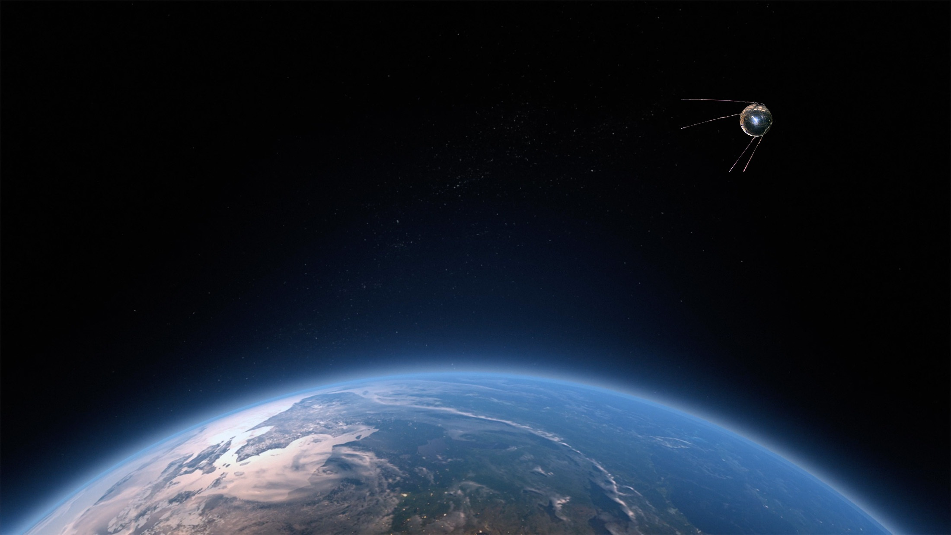

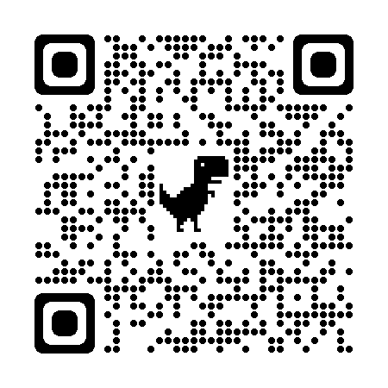
Телескоп з лазером
Міжнародна група вчених пропонує прикріпити гігантський лазер до космічного телескопу і підривати з його допомогою сміття на орбіті.
Laser Orbital Debris Removal, або LODR, може використовувати потужні імпульсні лазери, які будуть стріляти з поверхні і створювати плазмові джети на космічне сміття. Це призведе до того, що сміття буде сповільнюватися і повторно входити в атмосферу, падаючи в океан. Технології вже є, тільки ось за планом на один об'єкт буде витрачатися до мільйона доларів.

Slide 10
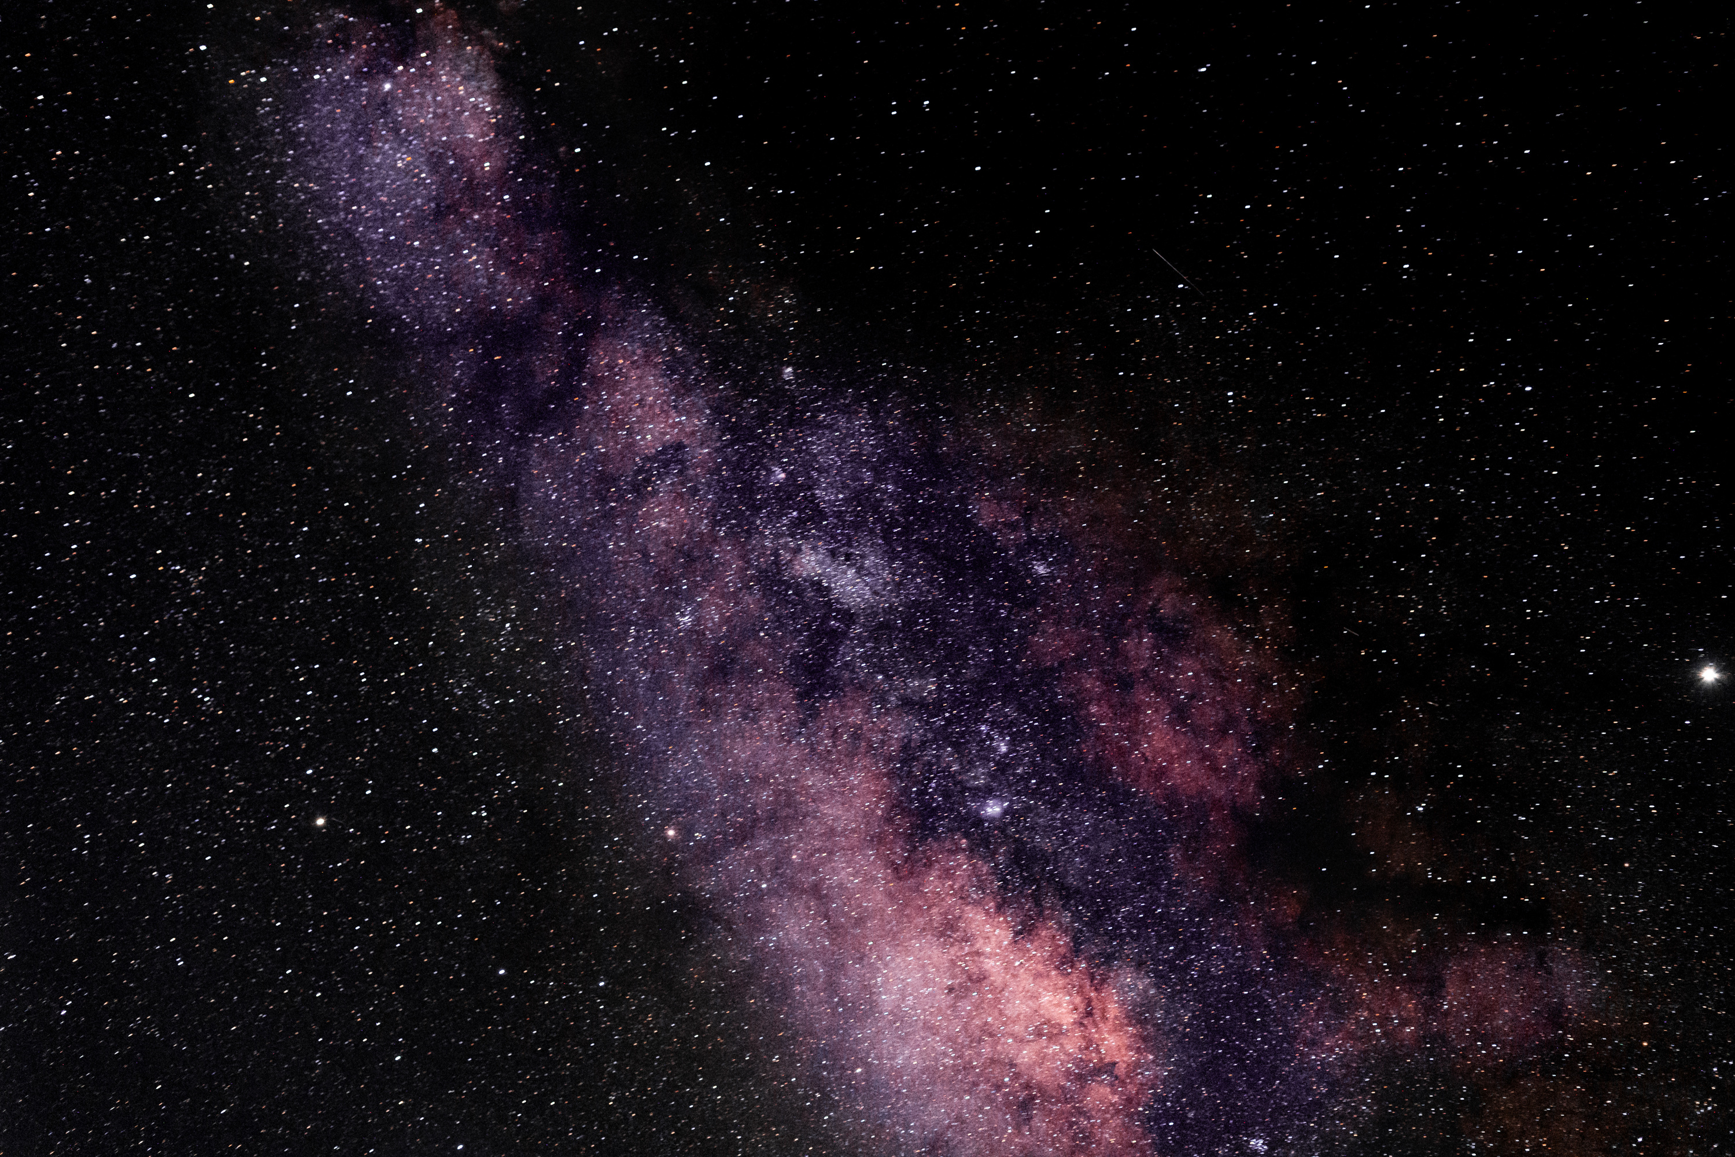

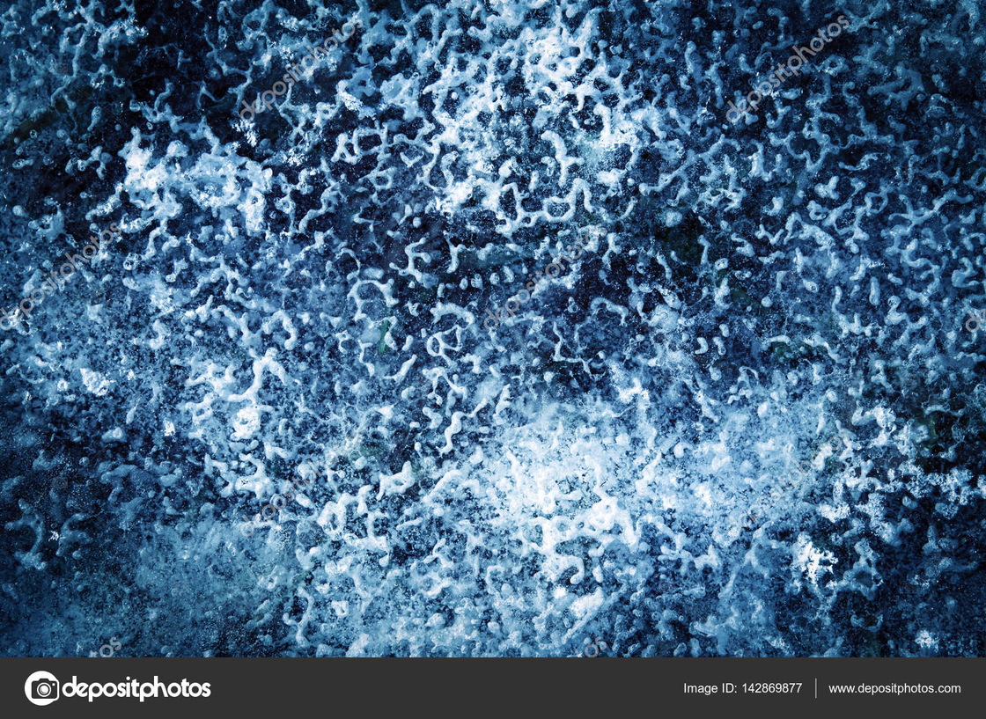
Стіна замерзлої води в космосі
У космос можна відправити ракети, заповнені водою. Після того як вони вивантажать свій вантаж на орбіті, з'явиться поле з води кристалізується, в яке буде потрапляти орбітальне сміття, врешті сповільнювалося і сходило з орбіти.

Slide 11
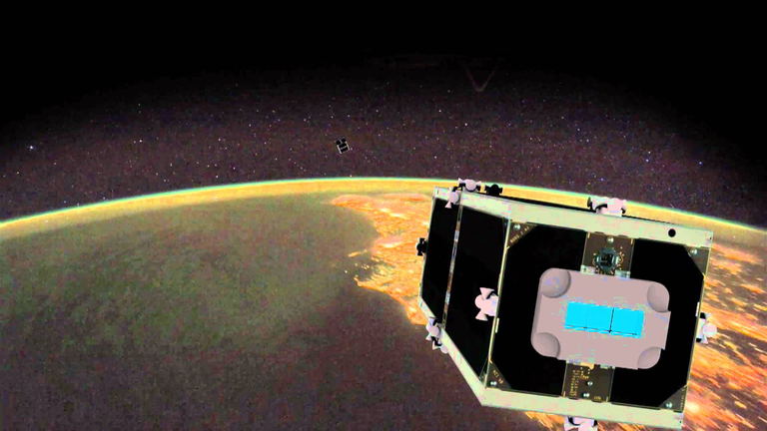
Реактивний буксир
Для більших об'єктів можна було б використовувати окремих суїцидальних роботів, які будуть рухати супутники до повторного входу в атмосферу. Проект CleanSpaceOne від EPFL, наприклад, включає супутниковий куб, який буде переслідувати, захоплювати і знищувати космічне сміття. Щоправда, вартість буде непомірно високою - близько 200 мільйонів доларів для кожної місії.
Сонячне вітрило
Surrey Space Centre працює над HybridSail - системою, що об'єднує велике вітрило з тросами для буксирування об'єктів з орбіти. Система буде зводити об'єкти з орбіти за рахунок аеродинамічного опору і обміну імпульсом з зарядженими тросами та іоносферною плазмою.

Slide 12
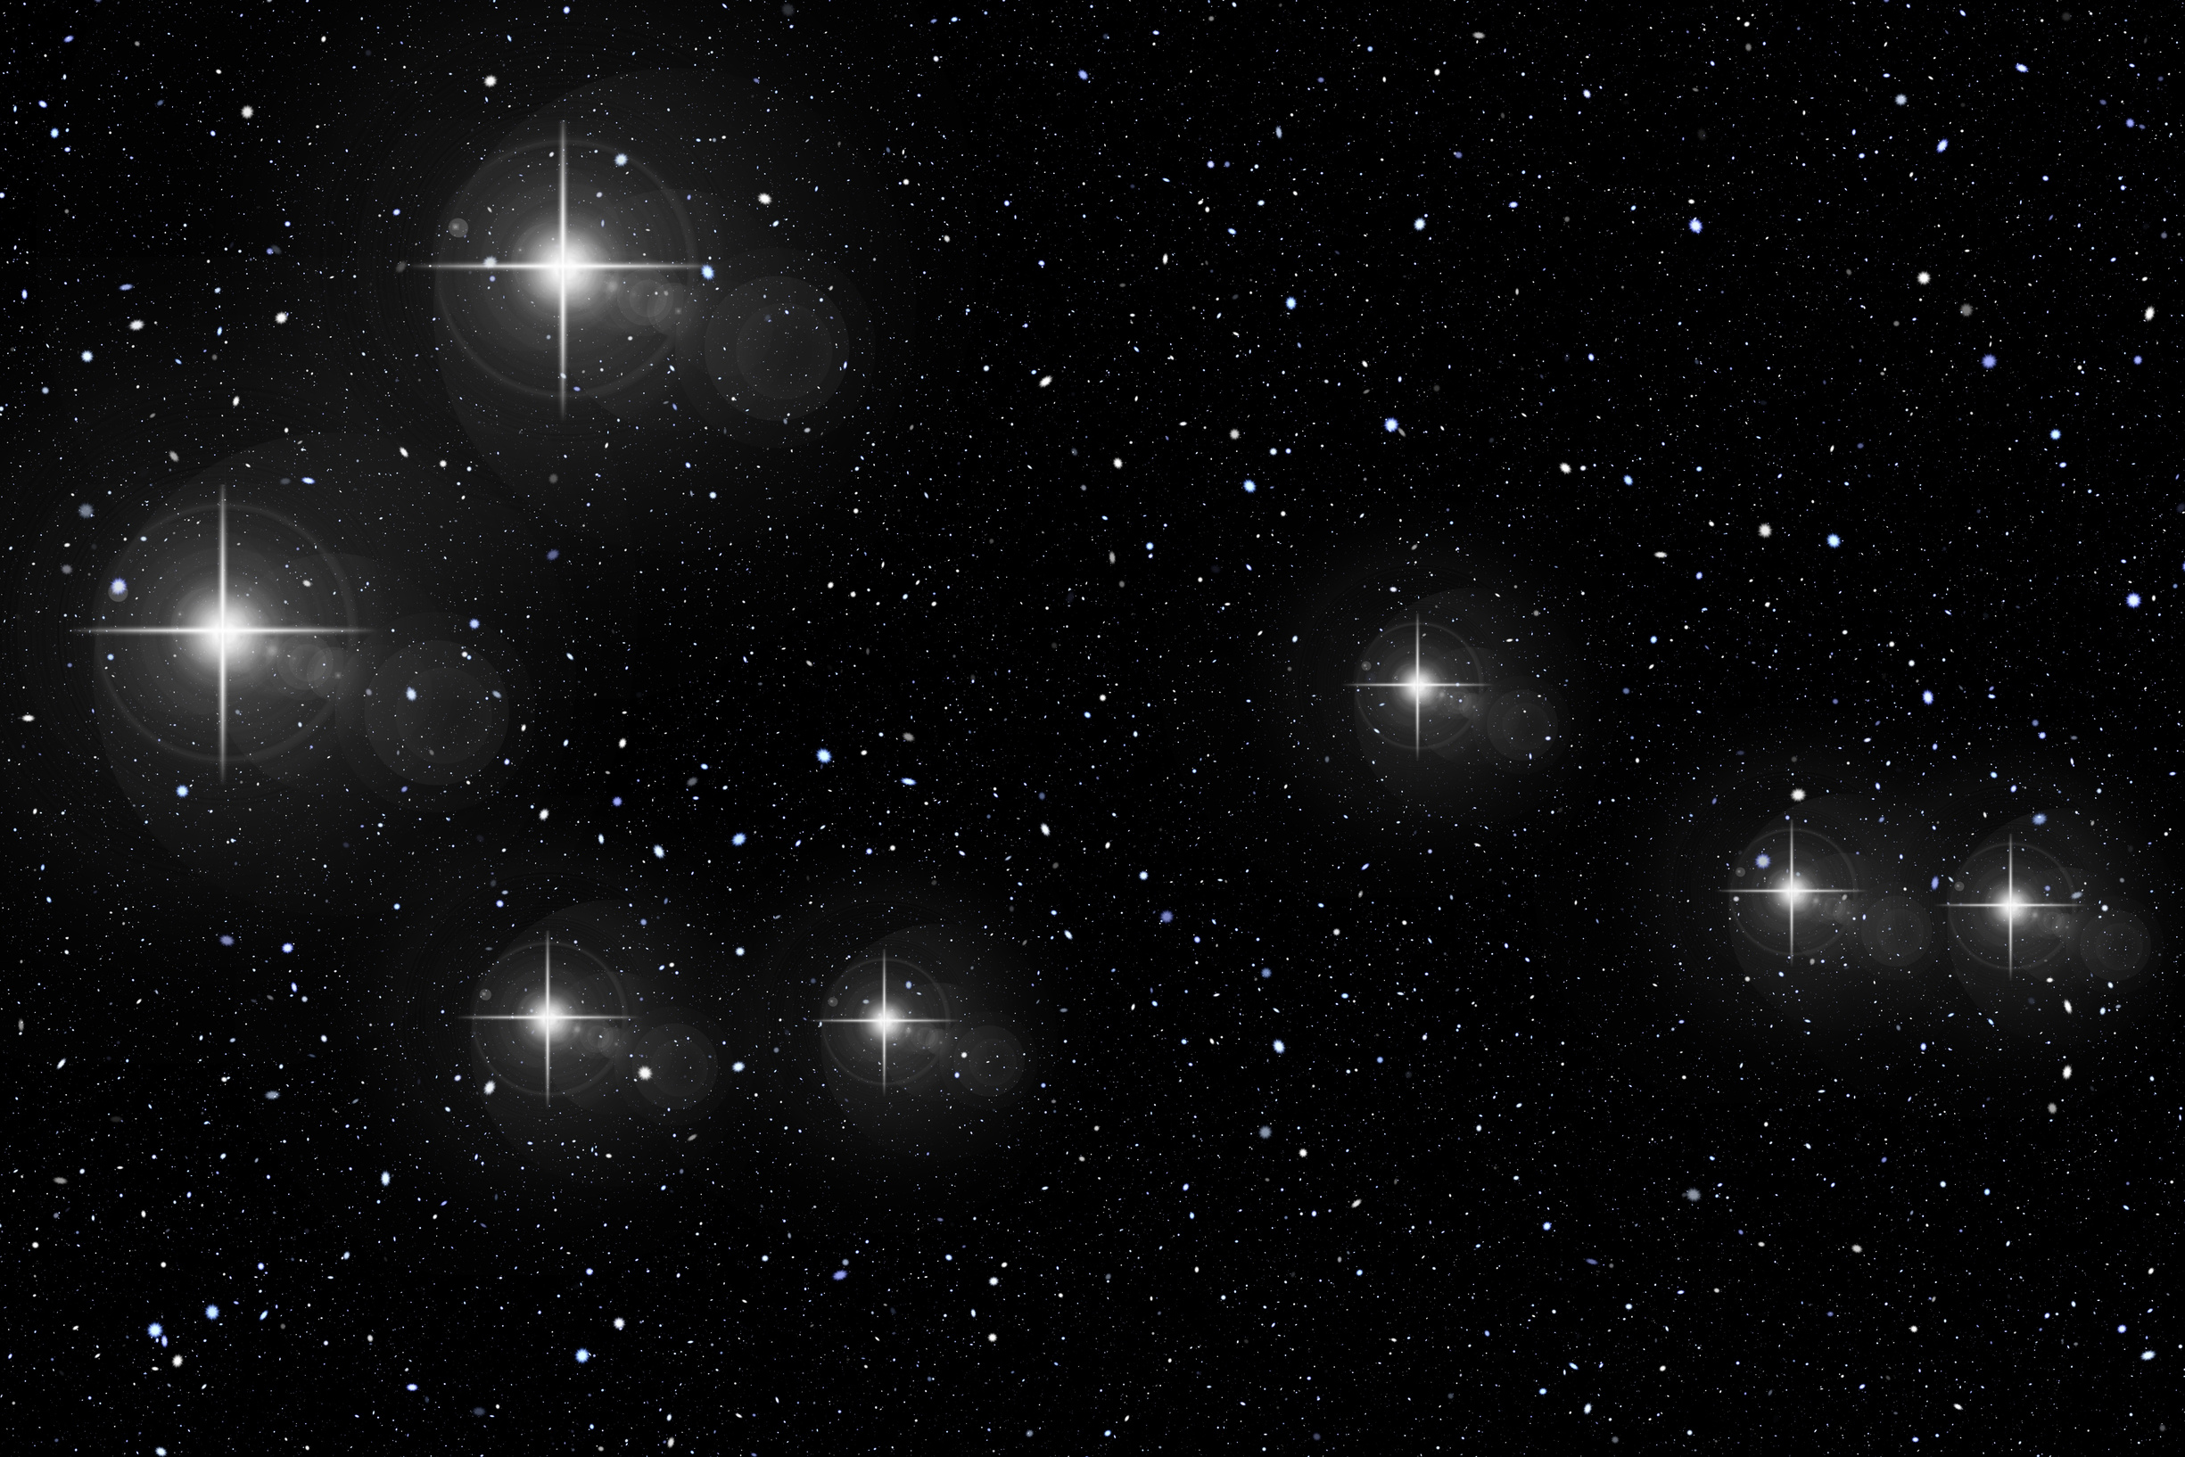
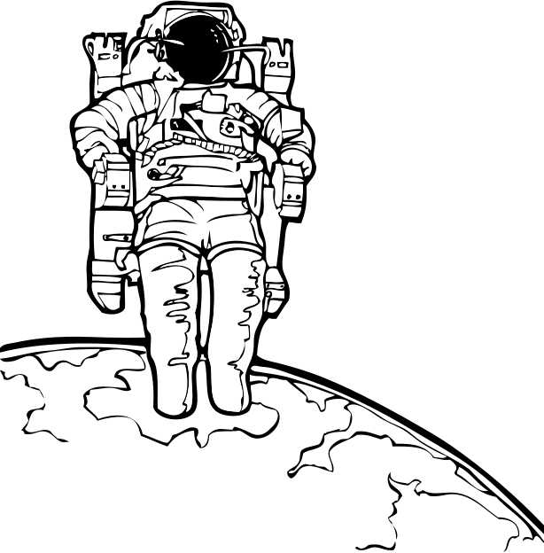
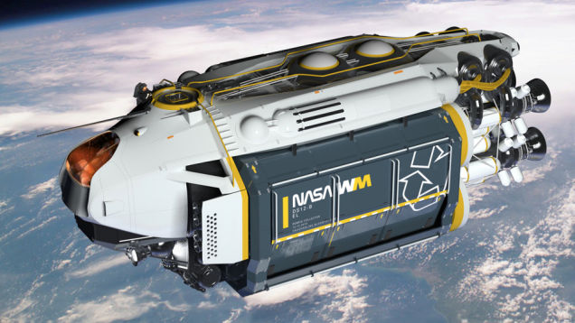

Космічний сміттєвоз
Уявіть собі орбітальний сміттєвоз, а разом з ним і переробний завод. Дизайнер Он Лінг представив його так: «... це система, що складається з колектора, розпилювача сіток і пункту утилізації на навколоземній орбіті. З огляду на те, що вартість запуску може варіюватися від 8-10 тисяч за кілограм, не кажучи вже про цінні метали, які використовуються у виробництві супутників, переробка може стати прибутковою справою...».

Slide 13
Космічне сміття – це реальна екологічна загроза, новий атропогенний фактор, який завдає шкоди екології планети. В Україні на сучасному етапі розвитку проводяться дослідження кількісних та якісних характеристик космічного сміття, але поки що Україна не бере участь у проектах з очищення навколоземного простору. Математичні розрахунки показали, що викиди в атмосферу Землі за рік надзвичайно великі. Аналіз наукової літератури та Інтернет - джерел, а також математичні та статистичні розрахунки показали, що кожні 10 років вони продовжуватимуть зростати більш ніж на 50% та накопичувати сміття в космосі.

Slide 14
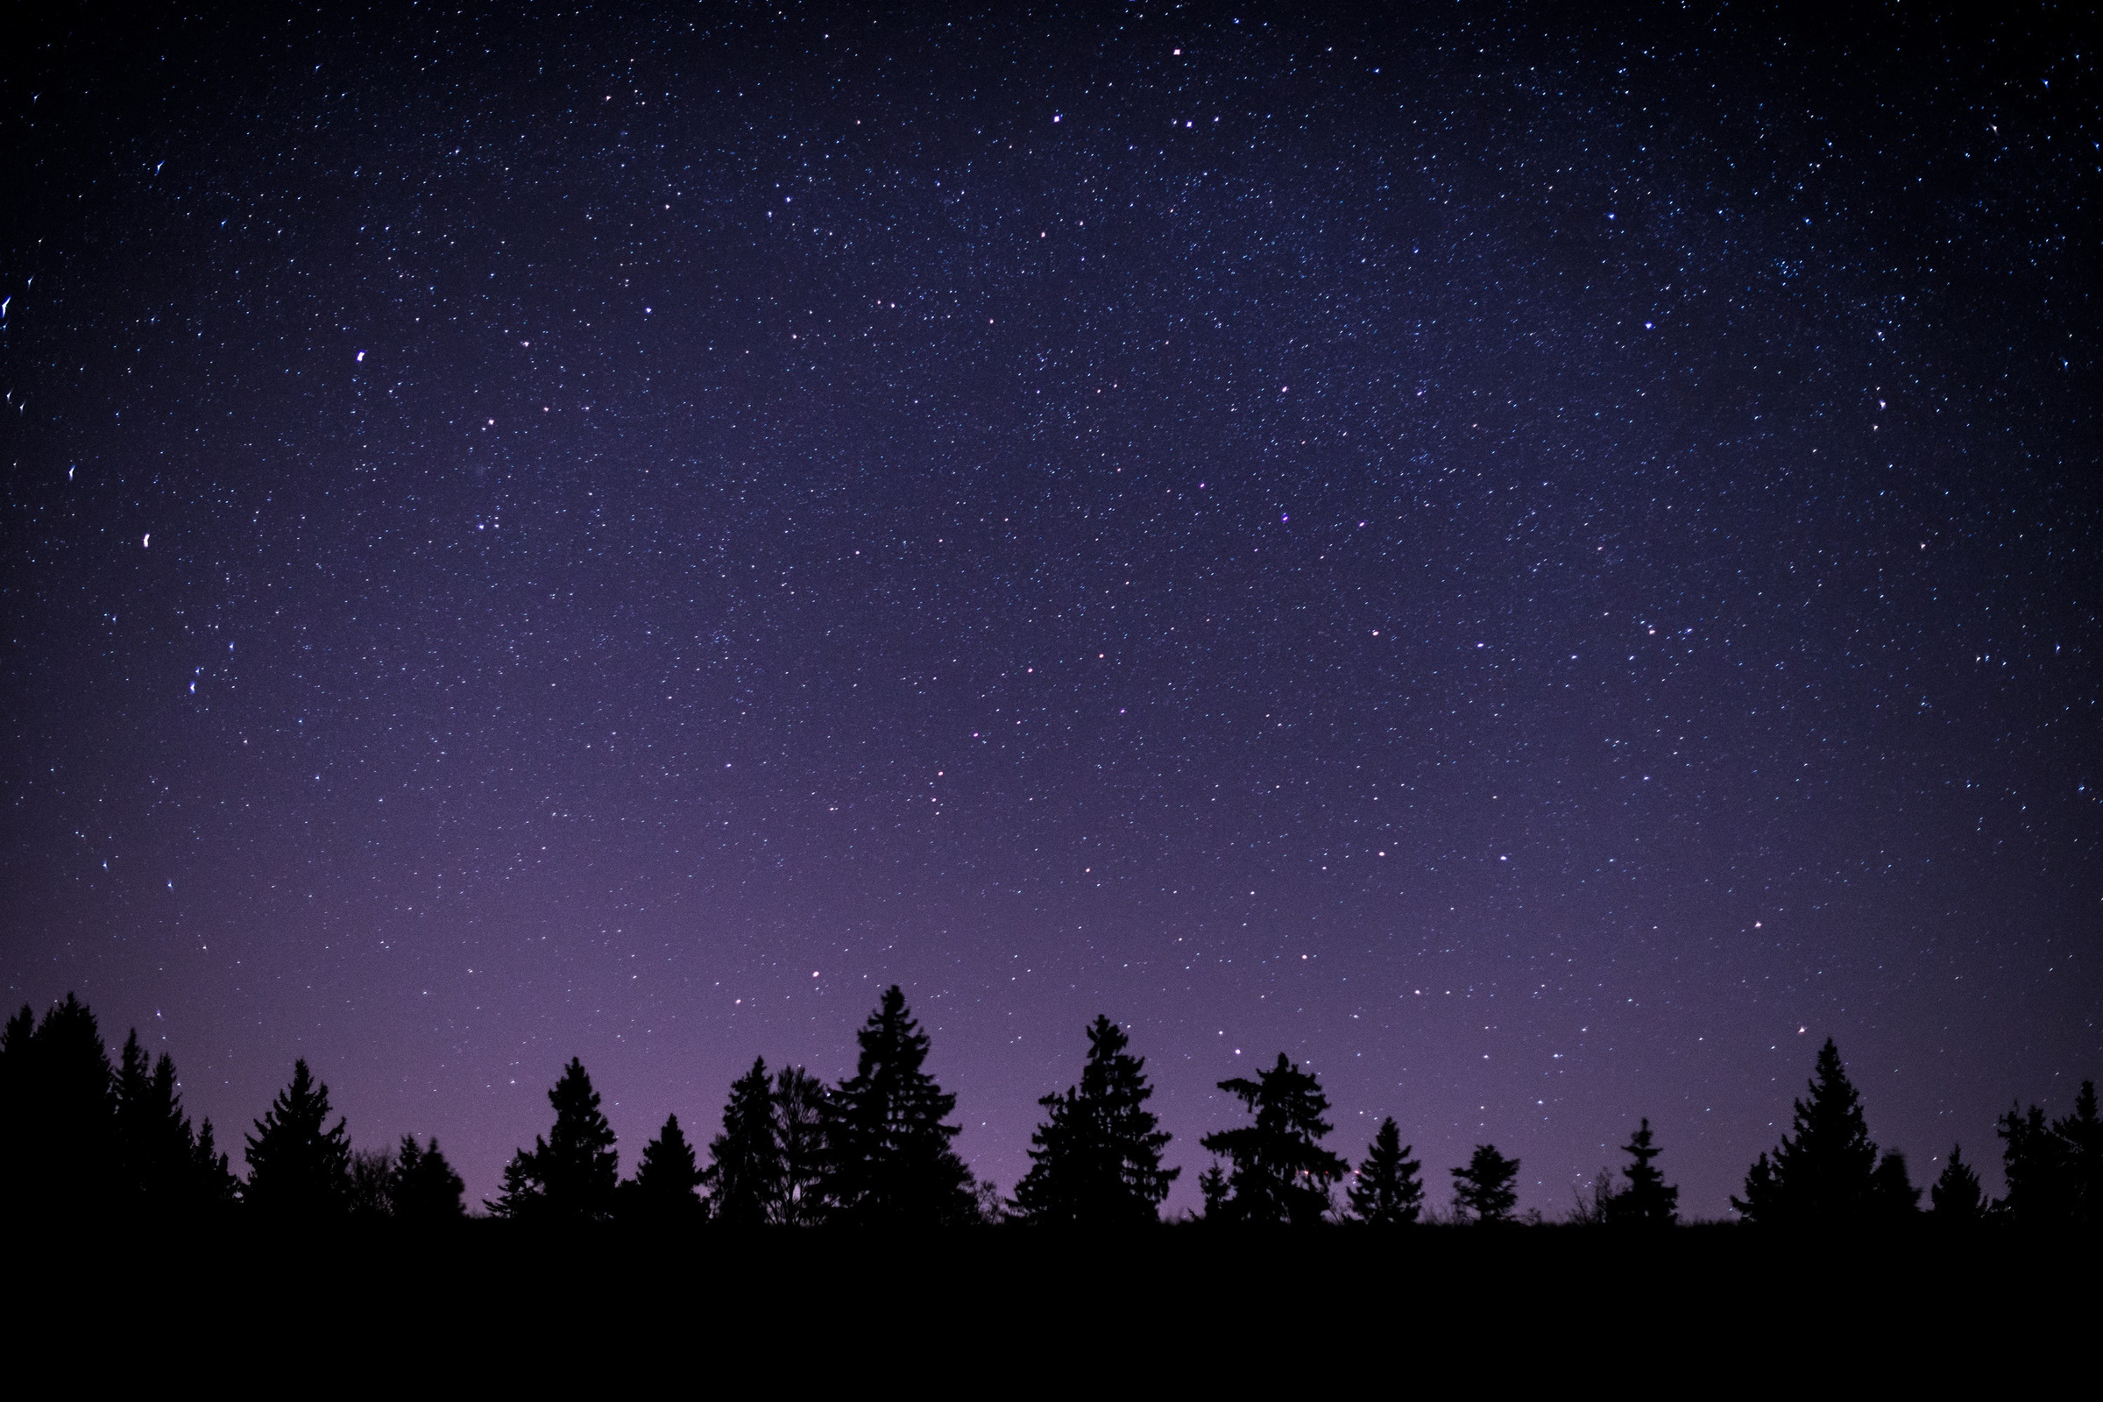
ВИСНОВОК
Найгірші наслідки проблем космічного сміття очікуються в найближчі десятиліття, сьогодні важливо вивчати всі види антропогенних впливів на космічне середовище, аналізувати екологічні перспективи космічної діяльності.
Незважаючи на всі перешкоди, які виникають при вирішенні цієї проблеми, є надія на успіх дослідників космосу в технічному розв’язанні проблеми космічного сміття.

Slide 15
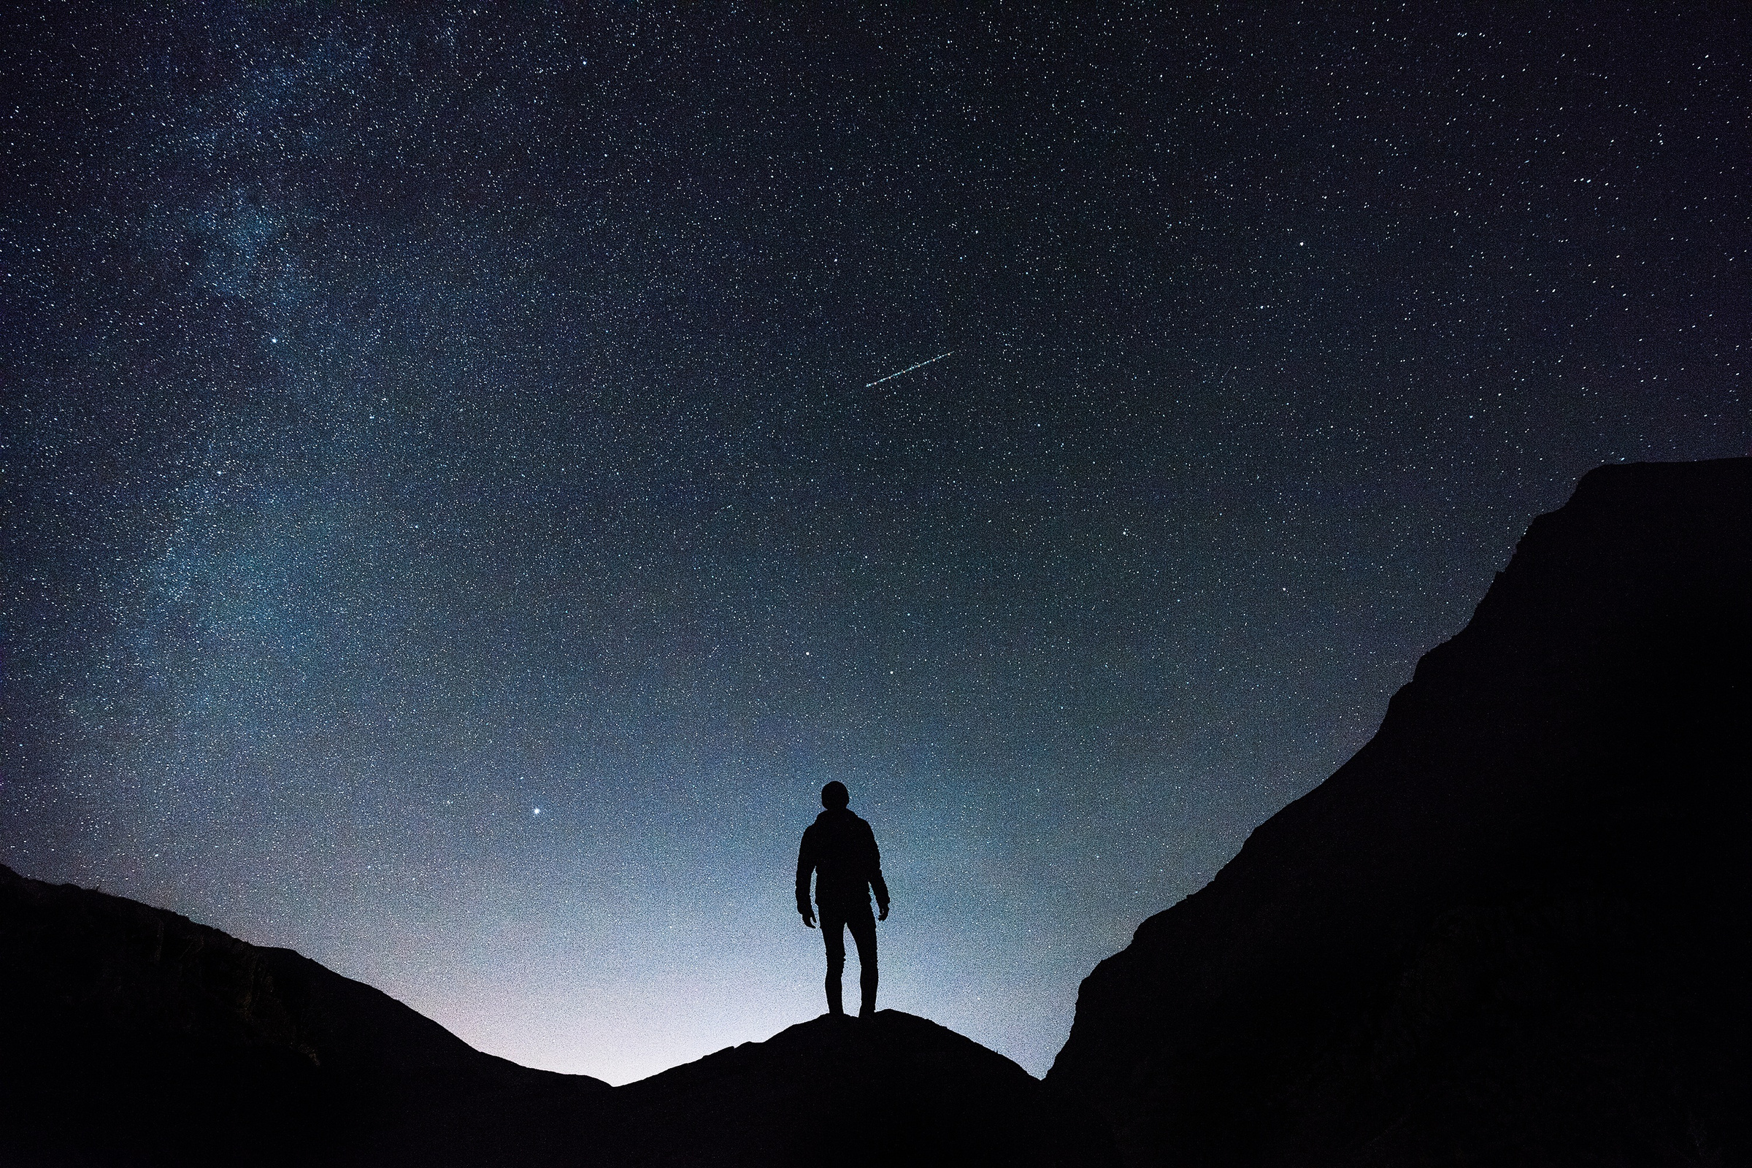
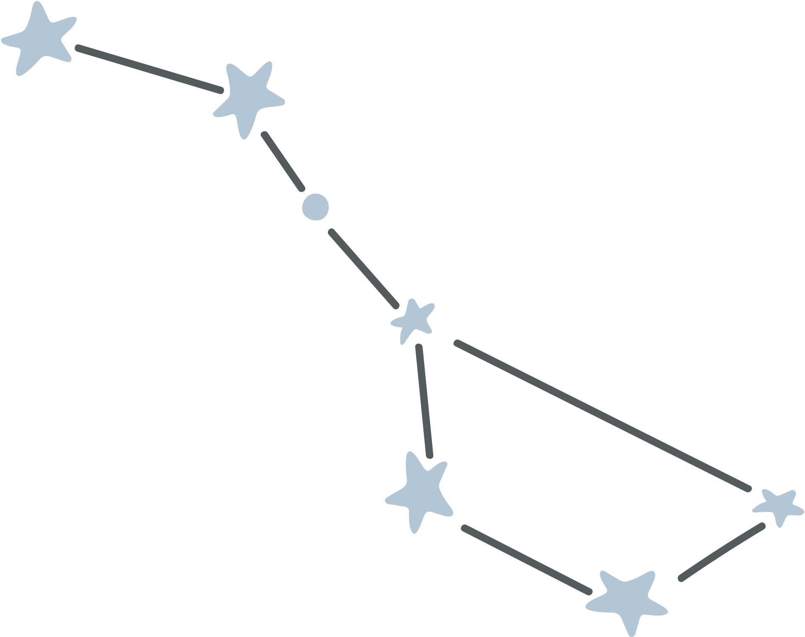
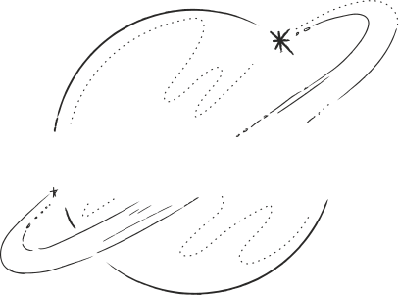
Список використаних джерел
1. Карл Саган «Блакитна цятка: космічне майбутнє людства» - Видавництво: -К: Клуб сімейного дозвілля. 2019.-173с.
2 .https://www.imena.ua/blog/how-to-protect-orbit-and-earth-from-space-debris/
3. https://iev.aero/press-centre/news/66
4. https://www.bbc.com/ukrainian/science/2015/08/150806_space_junk_problem_sa.amp
5. Вокін Г. Г. «Екологія і космос. Введення в екологію космічної діяльності» - Х:Видавництво «Інфра-Інженери». 2021. – 41с.

